Slide 1
EGZAMIN ÓSMOKLASISTY
INFORMACJA DLA UCZNIÓW
11 lutego 2025 r.

Slide 2
Harmonogram przeprowadzania egzaminu ósmoklasisty:
termin główny: 13-15 maja 2025 r.,
termin dodatkowy: 10-12 czerwca 2025 r.
W terminie dodatkowym przystępuje uczeń, który:
z przyczyn losowych lub zdrowotnych nie przystąpił do egzaminu ósmoklasisty z danego przedmiotu lub przedmiotów w terminie głównym albo przerwał lub któremu przerwano i unieważniono egzamin ósmoklasisty z danego przedmiotu lub przedmiotów w terminie głównym (również z przyczyn losowych lub zdrowotnych); przystępuje również uczeń, któremu dyrektor OKE lub dyrektor CKE unieważnił egzamin z danego przedmiotu lub przedmiotów.

Slide 3
Struktura egzaminu:
Egzamin ósmoklasisty jest przeprowadzany w formie pisemnej:
egzamin z języka polskiego - 150 minut,
egzamin z matematyki - 125 minut,
egzamin z języka obcego nowożytnego - 110 minut.
Zasady przeprowadzania egzaminu ósmoklasisty (przebieg egzaminu każdego dnia):
język polski – 13 maja 2025 r. (wtorek) – godz. 9:00
matematyka – 14 maja 2025 r. (środa) – godz. 9:00
język obcy nowożytny – 15 maja 2025 r. (czwartek) – godz. 9:00
Uwaga! W szkole uczniowie muszą być obecni najpóźniej o 8.30 każdego dnia podczas egzaminów.

Slide 4
Pozostałe informacje:
w dniu egzaminu odbędzie się losowanie numeru stolika, przy którym uczeń będzie pracował (niektórzy uczniowie mogą mieć wskazane miejsce, przy którym będą pracować),
uczniowie będą musieli zakodować arkusz egzaminacyjny po sprawdzaniu jego kompletności,
praca z arkuszem rozpoczyna się po otrzymaniu pozwolenia od nauczyciela,
są określone zasady oddawania arkusza egzaminacyjnego po zakończeniu pracy,

Slide 5
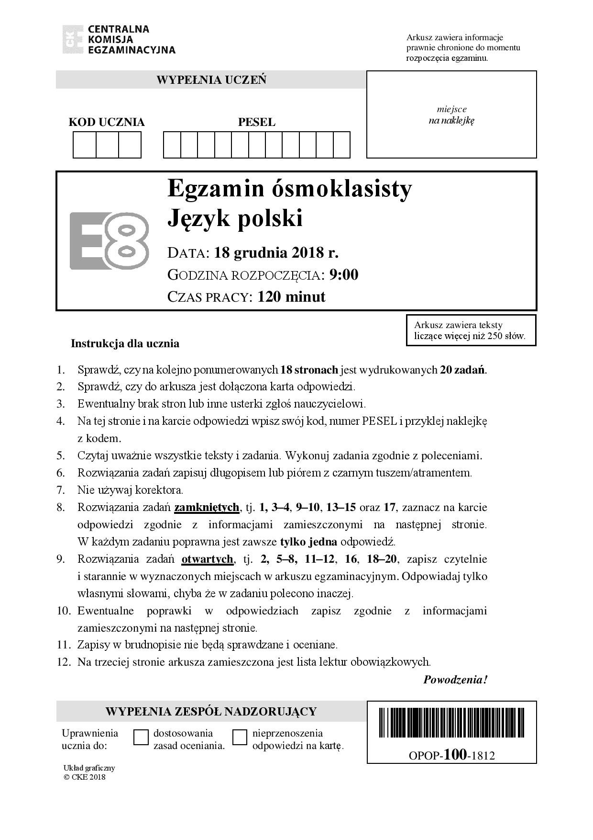

Slide 6
zdający zaznaczają odpowiedzi na karcie odpowiedzi zgodnie z instrukcją, mają dodatkowy czas (5 minut) przeznaczony na sprawdzenie poprawności przeniesienia odpowiedzi na kartę odpowiedzi,
instrukcja dotycząca sposobu zaznaczania odpowiedzi na karcie odpowiedzi oraz nanoszenia poprawek na karcie odpowiedzi i w zeszycie zadań egzaminacyjnych będzie również zamieszczona w arkuszu egzaminacyjnym,

Slide 7
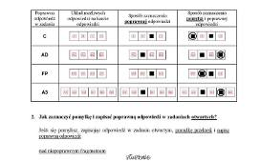

Slide 8
zdający mogą wnieść do sali egzaminacyjnej przybory i materiały zgodne z informacją (pióro lub długopis z czarnym tuszem/atramentem, na matematykę linijkę, butelki z wodą <1l - na podłodze), na egzaminie ósmoklasisty nie można korzystać z kalkulatora oraz słowników,
obowiązuje zakaz wnoszenia do sali egzaminacyjnej urządzeń telekomunikacyjnych lub korzystania z takich urządzeń w tej sali,
obowiązuje konieczność samodzielnego rozwiązywania zadań w czasie egzaminu,

Slide 9
wyniki egzaminu – 4 lipca 2025 r., zaświadczenia o szczegółowych wynikach egzaminu – 4 lipca 2025 r.
jest możliwość wglądu do sprawdzonej i ocenionej pracy egzaminacyjnej.

Slide 10
Informacje na stronie internetowej szkoły – DLA UCZNIA/EGZAMIN ÓSMOKLASISTY:
https://spryczywol.pl/egzamin-osmoklasisty.html
Na stronie internetowej CKE (www.cke.gov.pl, w zakładce poświęconej egzaminowi ósmoklasisty) dostępne są m.in.:
informatory o egzaminie ósmoklasisty,
arkusze,
materiały dodatkowe.

Slide 11


